Slide 1

Vibe
Logisim
数字电路教学工作台
电路设计 / AI 协作 / 课堂评测
Notes:
建议 20 秒
各位老师好，我们展示的是 Vibe Logisim 数字电路教学工作台。今天以全加器实验贯穿演示：教师配置任务，学生设计并提交，系统逐组评测，教师查看结果和 AI 学情报告。
来源：项目源码；本页为电路主题插画

Slide 2
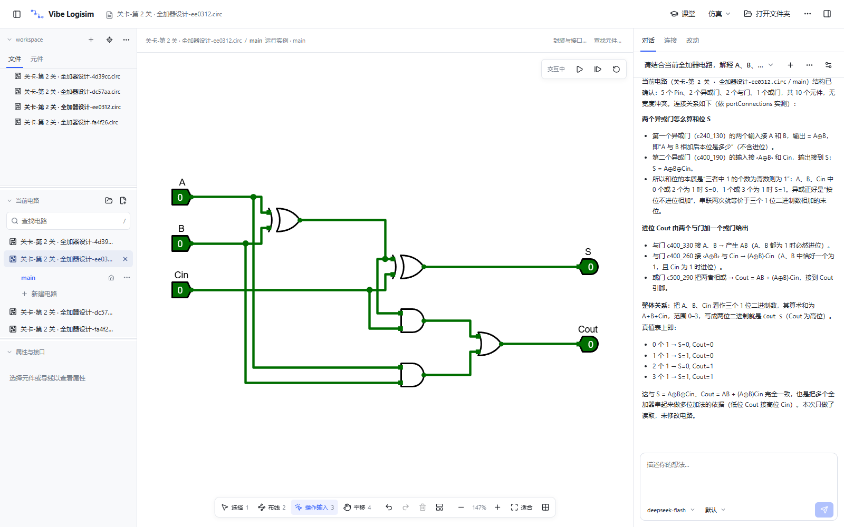
电路设计与 AI 协作
工程管理
编辑 · 仿真 · 撤销
AI 解释与工具编辑
Notes:
建议 45 秒
这是实际桌面工作台。左侧组织工程，中间编辑和仿真电路，右侧与 AI 对话。AI 可以读取当前工程、解释连接、调用编辑工具，也能在修改后撤销和保存。这里是一位全加器，输入为 A、B、Cin，输出为 S、Cout。下面进入课堂，展示同一份 circ 工程如何成为可评测的实验。
来源：apps/workbench/src；crates/logisim-runtime；实际工作台截图

Slide 3
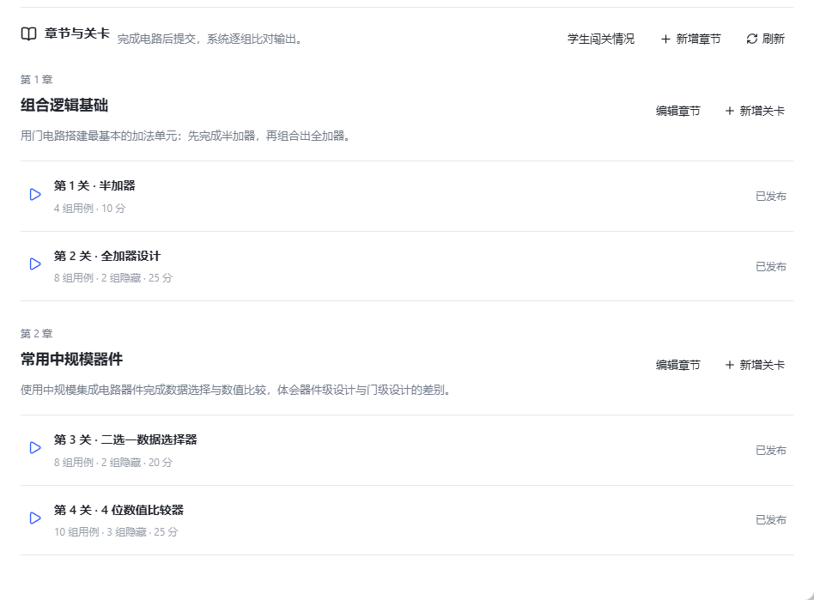
数字电路课堂
2
个章节
4
个递进关卡
半加器 → 全加器
选择器 → 比较器
Notes:
建议 35 秒
演示课堂有两个章节、四个关卡。第一章练习半加器和全加器，第二章完成数据选择器和数值比较器。每关都有图文说明、起始模板、测试用例和分值。学生用课堂码加入，教师可以在已有课堂中继续编辑任务和管理关卡。
来源：线上演示课堂；deploy/classroom/acceptance-2026-11-02-assessment.md

Slide 4
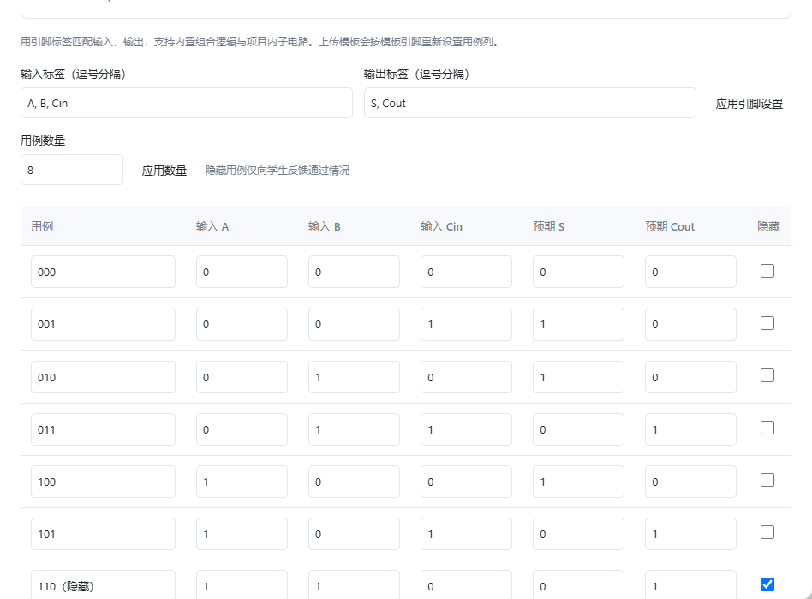
教师配置关卡
图文说明
Markdown 与插图
circ 模板
引脚标签与分值
公开 / 隐藏用例
Notes:
建议 50 秒
播放教师配置录屏。以全加器为例：教师用 Markdown 编写说明，可以导入文字和插图。上传 circ 模板后选择输入、输出标签，并设置用例数量、每组输入和预期输出。最后两组为隐藏用例。公开用例帮助学生调试，隐藏用例用来验证设计。教师还可以上传参考电路试评，确认自己的用例与参考答案一致。
来源：LessonEditor.tsx；线上演示课堂录屏

Slide 5
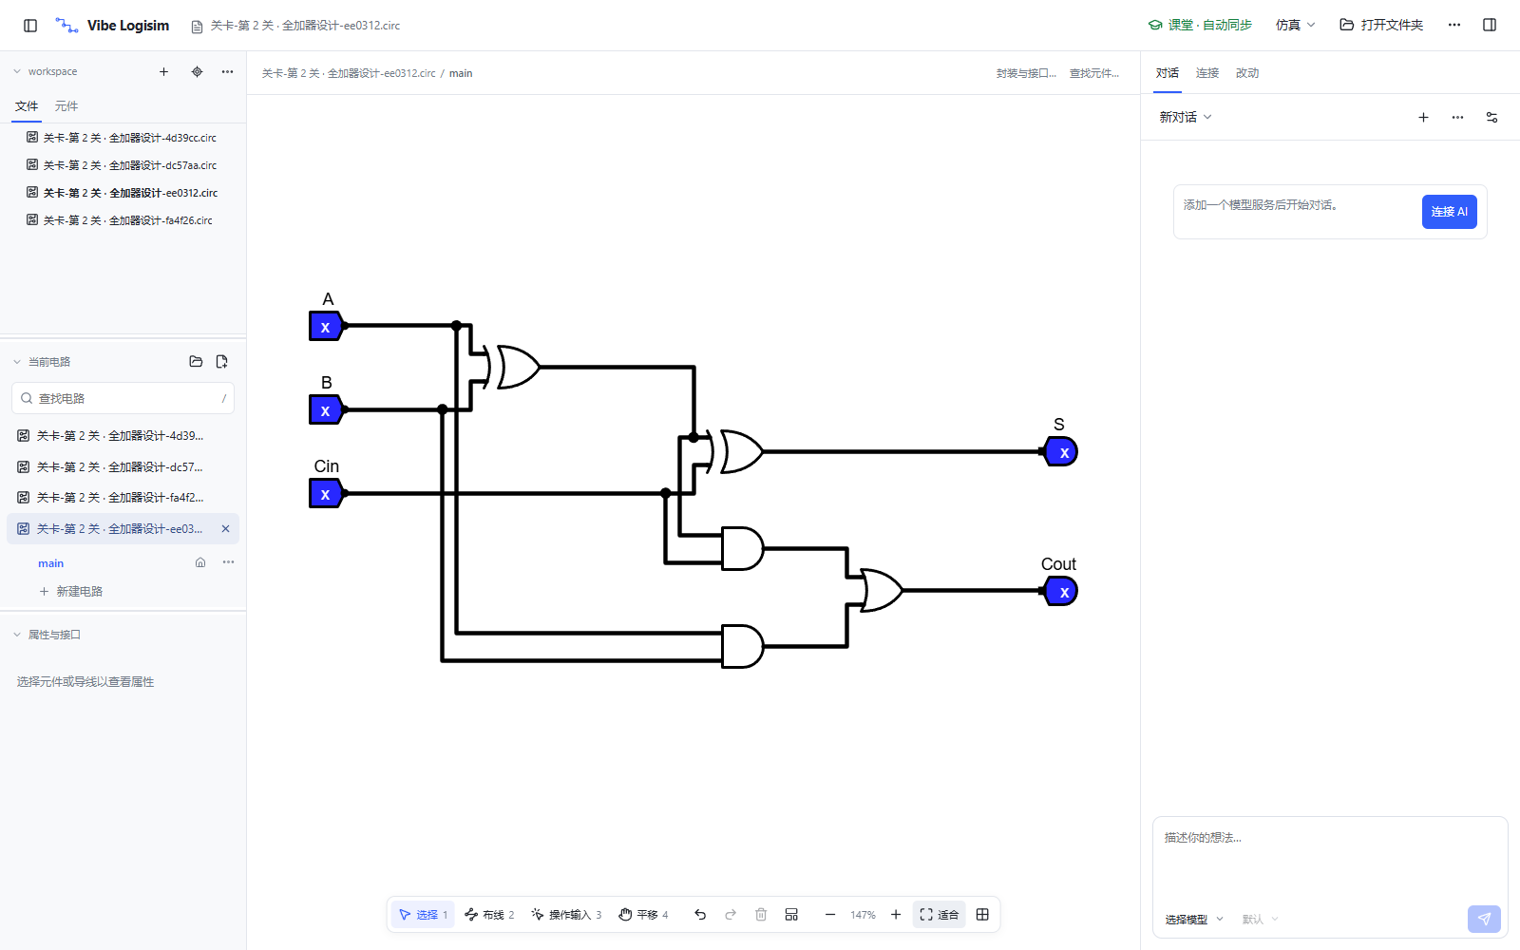
学生打开模板并提交
01
打开模板
02
完成设计
03
提交评测
Notes:
建议 55 秒
播放学生录屏。学生从课堂中下载模板，模板会保存到工作文件夹并自动打开。先补全逻辑门和连线，再把当前工程提交到对应关卡。本次录屏实际调用了桌面宿主与线上评测服务，结果由服务端 Logisim 运行产生。左边三个输入对应右边两个输出，提交历史和课堂绑定都能保留，学生可以继续修改和重试。
来源：Curriculum.tsx；真实桌面宿主、线上 JVM 提交；build/simulation.json

Slide 6
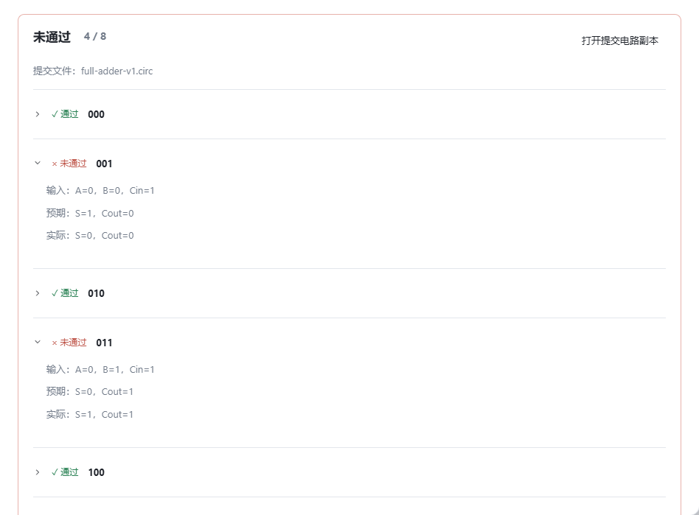
逐组评测，定位输出差异
4 / 8
用例通过
001 进位输入
预期 S = 1
实际 S = 0
全部通过，获得 25 分
Notes:
建议 50 秒
这是一份真实的失败提交：八组用例中通过四组。展开 001，可以看到 A=0、B=0、Cin=1 时，和位预期为1，实际为0。它提示学生检查 Cin 到和位的逻辑路径。学生能够看到公开用例的输入和差异；隐藏用例只反馈通过状态。全加器关卡只有全部用例通过才获得25分。正确设计已经在本次实际提交中通过8/8。
来源：线上 demo-student-2 全加器历史；Curriculum.tsx；本次8/8实测

Slide 7
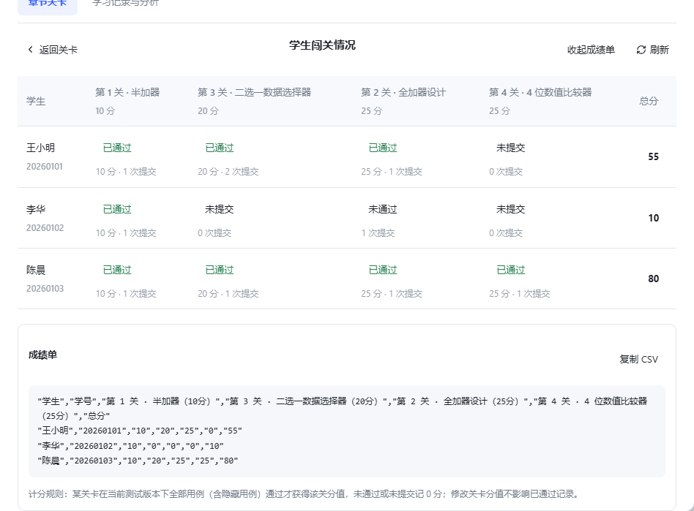
教师查看闯关情况与成绩
逐关追踪
通过 · 失败 · 未提交
保留提交历史
打开学生电路副本
成绩单导出
最佳通过记录计分
Notes:
建议 45 秒
播放教师视角录屏。一张矩阵可以同时看到每名学生、每个关卡的通过情况和提交次数。示例中，王小明55分，李华10分，陈晨80分。点击对应关卡可查看提交版本和失败用例，也能打开提交电路副本。成绩按当前测试版本的最佳通过记录计算，教师可以生成成绩单并复制为 CSV。
来源：线上课堂进度和成绩单；Curriculum.tsx；真实录屏

Slide 8
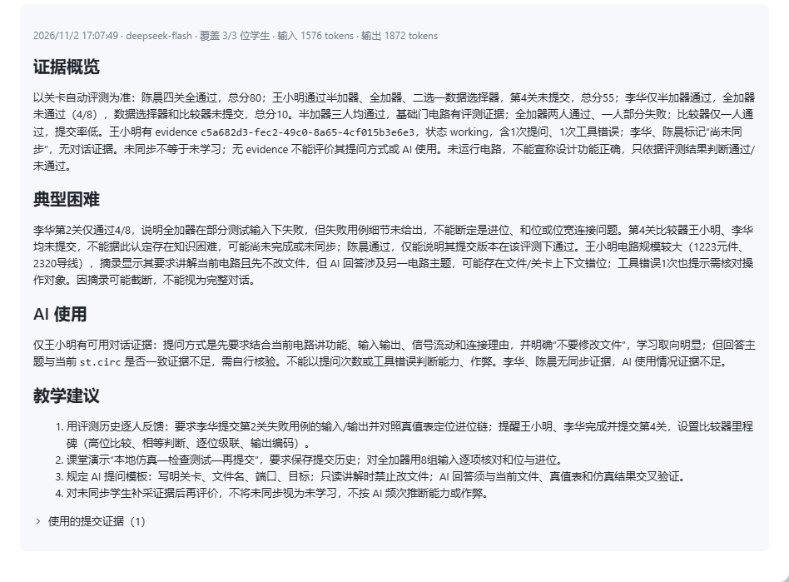
AI 学情分析
电路 + 对话 + 评测
定位共性困难
查看提问方式
生成教学建议
1,576 / 1,872
本次报告输入 / 输出 tokens
Notes:
建议 50 秒
教师可以选择整班或单个学生，基于电路快照、问答摘要和关卡评测证据分析。右侧是已生成的全班报告：它引用了80、55、10分的成绩，并给出全加器补练和比较器教学建议。分析按教师点击生成，证据和问题相同会复用报告。本次三位学生的报告输入1576、输出1872 tokens；这包含推理模型计入输出预算的部分。成本随证据和模型变化，系统通过总输入预算、摘录和缓存控制开销。
来源：线上已保存 deepseek-flash 报告，2026-11-02 17:07；analysis.mts；acceptance-2026-11-02-scores.md

Slide 9
非功能验证
45.4
安全性
成员鉴权 · 密钥代理 · 隐藏用例脱敏
ms / 公网接口 p95
30 次顺序鉴权读取
健壮性
独立评测进程
非法电路拒绝
超时与内存限制
32
8
UI 场景通过
服务测试通过
Notes:
建议 50 秒
这一页覆盖老师要求的效率、安全性和健壮性。对实际公网课堂概览接口预热5次，再顺序读取30次，本次p95为45.4毫秒。安全性包括教师密钥留在服务器、课堂成员鉴权和隐藏用例脱敏。评测在独立 JVM 中运行，拒绝外部库，设置256MB堆内存与15秒超时。已有工作台32项UI场景和课堂服务8项测试通过，详细输入和通过条件在附录与用例表中。
来源：接口响应实测.json；native-grader.mts；acceptance-2026-11-02-scores.md

Slide 10
关键技术与数据组织
桌面界面
AI 与自动布局
React 19 · TypeScript · Zustand
Node.js · pi-agent · ELK
工程与修订
HTTPS
课堂与评测服务
Tauri 2 · Rust · Tokio
Node.js 24 · SQLite · 独立 JVM
电路仿真
账号 → 课堂 → 关卡 → 提交
Java · Logisim 兼容运行时
电路快照 · 对话记录 · 分析报告
Nginx / HTTPS / systemd
Notes:
建议 50 秒
界面采用 React19、TypeScript 和 Zustand，Tauri2提供桌面外壳。Rust和Tokio宿主管理工程、文件与修订，Java Logisim负责电路语义和仿真。Node.js AI运行时调用受控工具，自动布局采用ELK。独立课堂服务运行在Node24上，SQLite保存用户、课堂、关卡、提交和分析报告，HTTPS连接师生桌面端，服务通过Nginx和systemd部署。提交评测会另启独立JVM。
来源：package manifests；Cargo.toml；docs/architecture.md；packages/classroom/src

Slide 11
代码工作量与三人协作
63,600
分工安排 | 负责内容
成员 A · 45% | 编辑内核、仿真与集成
成员 B · 35% | AI、课堂管理与关卡评测
成员 C · 20% | 测试、官网发布与演示
项目主体逻辑有效行
318 个生产源文件
相对上游净增 7,728 行
CSS 7,820 / HTML 768
功能分支 → PR 审查 → 回归验收
统计范围：生产源码，去注释与空行，排除脚本、测试和生成代码
Notes:
建议 50 秒
按fa910ae版本重新统计，项目主体逻辑有效代码为63600行，覆盖318个生产源文件。统计去除注释、空行，排除脚本、测试、生成代码、依赖和配置，CSS与HTML另计。相对上游95acbb7的逻辑净增为7728行，不把开源原有代码算成团队新增。三人分工展示安排为：A负责核心编辑与仿真，B负责AI、课堂和评测，C负责测试与发布。建议按45%、35%、20%呈现工作分配，正式汇报前填入姓名并由成员核对。
来源：代码量统计.json、代码量明细.csv；Git fa910ae / 95acbb7；用户授权安排三人分工

Slide 12
真实用户反馈
试用记录待补充
试用对象
原话与体验
问题与改进
学生 / 教师
人数与试用时间
独立完成实验
评测反馈与上手感受
发现的问题
修改与复测结果
此页替换为真实反馈与截图
Notes:
建议 30 秒
这一页保留真实用户反馈评分项。目前先预留，正式答辩前邀请同学和任课教师试用，按三个问题记录：能否独立完成实验、评测反馈是否帮助纠错、教师能否定位困难。请替换为实际试用人数、原话、问题与修复复测截图。演示账号和预设成绩不计作真实用户反馈。
来源：课程评分要求：真实用户反馈5%；待实际试用补充

Slide 13
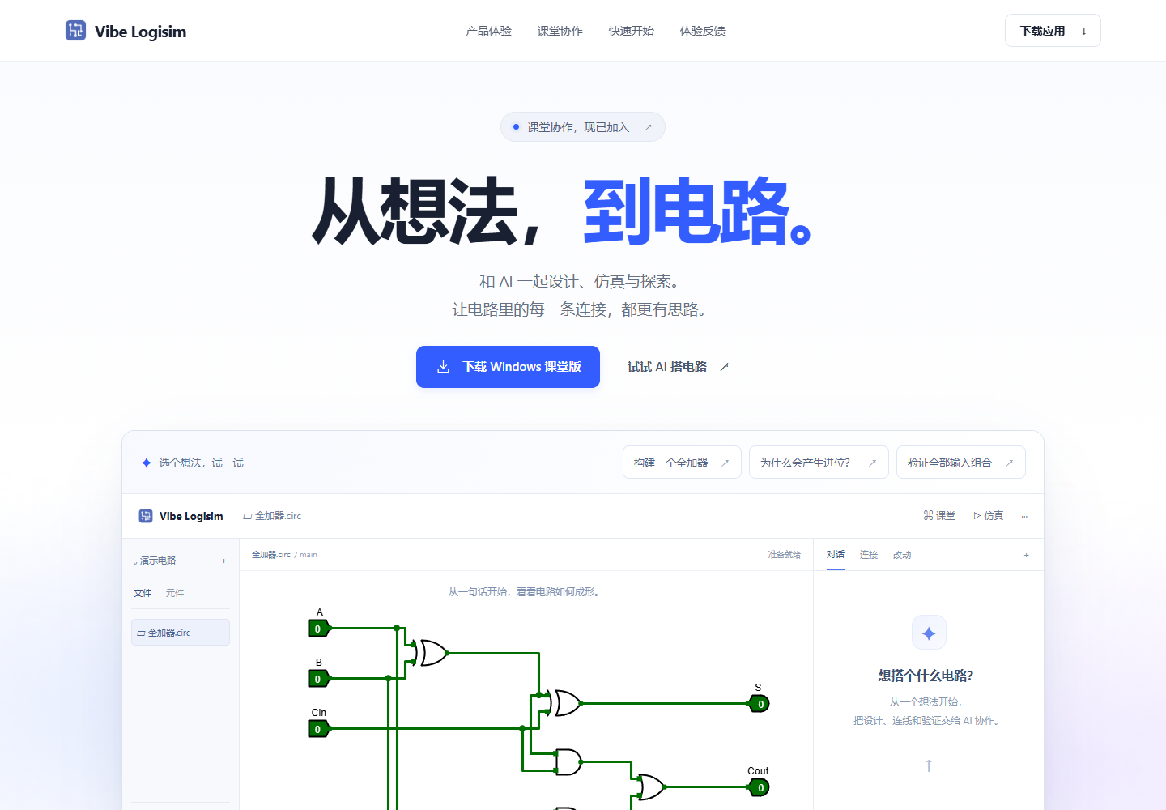
发布与体验
Vibe Logisim
电路设计 · AI 协作
课堂组织 · 自动评测
lovej.site/vibe-logisim
谢谢，欢迎提问
Notes:
建议 25 秒
官网提供软件介绍、截图、使用说明、下载和评论入口。演示版通过桌面软件连接线上课堂服务。正式交叉评估前，需要将官网公开下载更新到当前包含评测功能的安装包，并确认同学能够下载安装。我们的演示到这里，谢谢各位老师，欢迎提问。
来源：https://lovej.site/vibe-logisim/；公网release.json当前2026-10-30版本；本地新版安装包见交付清单

Slide 14
附录 · 功能演示用例
用例 | 操作 | 通过条件
F01 设计与仿真 | 打开全加器，修改、撤销、保存 | 工程可重开，八组真值一致
F02 发布关卡 | 上传图文、模板，设置8组用例 | 学生看到说明、模板和6组公开用例
F03 打开模板 | 学生点击下载模板并打开 | 文件保存本地，工作台显示电路
F04 提交评测 | 分别提交错误版、正确版 | 分别4/8失败、8/8通过，历史保留
F05 教师查看 | 查看矩阵、提交副本、生成成绩单 | 55 / 10 / 80，CSV与矩阵一致
F06 AI 分析 | 打开整班已有报告 | 引用评测与问答，显示教学建议
Notes:
建议 0 秒
功能用例准备页。全加器输入端口A、B、Cin，输出S、Cout。错误版本预期4/8通过，正确版本预期8/8通过。其余用例按表执行，随附CSV可填写实测结果。
来源：本次录屏、线上示例课堂；验收记录

Slide 15
附录 · 非功能用例与实测条件
维度 | 测试输入 / 操作 | 预期行为
权限 | 学生访问其他课堂或教师接口 | 拒绝访问，不返回他班数据
隐私 | 学生读取隐藏测试用例与结果 | 返回隐藏数量、通过状态
异常 | 上传无效XML、外部库或递归电路 | 拒绝评测，返回可理解错误
资源 | 提交耗时电路，触发限制 | 独立进程，256MB堆与15秒超时
效率 | 公网课堂概览，30次顺序读取 | p50 35.5 ms / p95 45.4 ms
AI 成本 | 相同证据与问题重复请求 | 复用已有报告
性能样本：1 个课堂 / 3 名学生 / 预热 5 次 / 公网 HTTPS
Notes:
建议 0 秒
本次HTTPS性能环境：Windows桌面到lovej.site公网，3名示例学生、一个课堂，预热5次、顺序鉴权读取30次。p50=35.5ms、p95=45.4ms。它是接口延迟样本，不是多人并发压测。安全和健壮性用例见既有服务测试与部署验收。本页是答辩现场补充，不占主讲时间。
来源：接口响应实测.json；packages/classroom/test；部署验收记录

Slide 16
附录 · 主体代码量统计
生产模块 | 逻辑有效行
桌面壳 | 248
前端界面 | 22,746
文档内核 | 5,152
原生兼容与仿真 | 9,759
Rust宿主 | 8,083
AI运行时 | 7,474
自动布局 | 6,228
课堂服务 | 2,554
官网与演示 | 1,356
合计 | 63,600
排除 scripts、tests、generated、vendor、配置、依赖与 Rust 测试模块
Notes:
建议 0 秒
版本fa910ae8d2e48bcd20d618fecd84fb0f114ee3e7。基线95acbb7。每个源文件的计数和语言见随附CSV。主体逻辑不含CSS/HTML，生产文件数包括单列的样式与HTML。Git原仓库已有代码包含在总量中，团队新增净量另列，净增不能替代逐人实际投入统计。
来源：代码量统计.json / 代码量明细.csv / count_source.py

